Slide 1

TRƯỜNG TIỂU HỌC SÀI ĐỒNG
Thứ ba, ngày 15 tháng 2 năm 2022.
Luyện từ và câu
Chủ ngữ trong câu kể Ai thế nào?
GV: Nguyễn Thị Bích Thủy

Slide 2
Ôn bài cũ
Câu kể Ai thế nào? có mấy bộ phận?
Ý nghĩa :
Chủ ngữ
(Ai? Cái gì? Con gì?)
Cấu tạo :
Ai thế nào ?
Ý nghĩa : chỉ đặc điểm , tính chất
trạng thái
Vị ngữ
thế nào?
Cấu tạo : động từ, cụm ĐT,
tính từ, cụm TT.

Slide 3
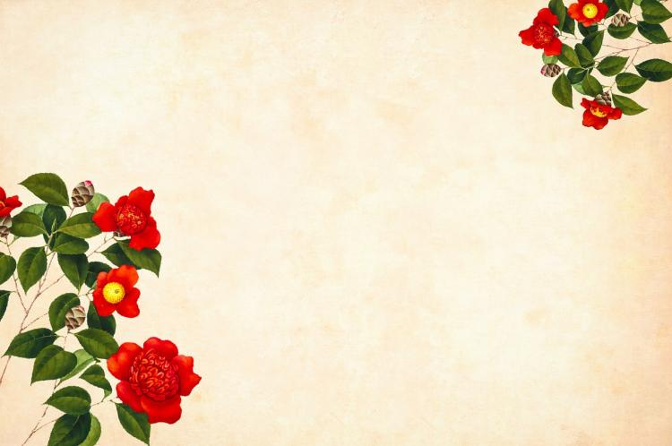
Thứ ba, ngày 15 tháng 2 năm 2022.
Luyện từ và câu
Chủ ngữ trong câu kể Ai thế nào?

Slide 4
I. Nhận xét:
1. Tìm các câu kể Ai thế nào? trong đoạn văn sau:
Ngày 2 tháng 9 năm 1945.
Hà Nội tưng bừng màu đỏ. Cả một vùng trời bát ngát cờ, đèn và hoa. Những dòng người từ khắp các ngả tuôn về vườn hoa Ba Đình. Các cụ già vẻ mặt nghiêm trang. Những cô gái thủ đô hớn hở, áo màu rực rỡ.
Theo VÕ NGUYÊN GIÁP
Ngày 2 tháng 9 năm 1945.
Hà Nội tưng bừng màu đỏ. Cả một vùng trời bát ngát cờ, đèn và hoa. Những dòng người từ khắp các ngả tuôn về vườn hoa Ba Đình. Các cụ già vẻ mặt nghiêm trang. Những cô gái thủ đô hớn hở, áo màu rực rỡ.
Theo VÕ NGUYÊN GIÁP

Slide 5
2. Xác định chủ ngữ của những câu vừa tìm được.
Hà Nội tưng bừng màu đỏ.
Cả một vùng trời bát ngát cờ, đèn và hoa.
Các cụ già vẻ mặt nghiêm trang.
Những cô gái thủ đô hớn hở, áo màu rực rỡ.
CN
CN
CN
CN

Slide 6
3. Chủ ngữ trong các câu trên biểu thị nội dung gì? Chúng do những từ ngữ nào tạo thành?
Vị ngữ
Chủ ngữ
Hà Nội | tưng bừng màu đỏ.
Cả một vùng trời | bát ngát cờ, đèn và hoa.
Các cụ già | vẻ mặt nghiêm trang.
Những cô gái thủ đô | hớn hở, áo màu rực rỡ.
( chỉ sự vật )
( chỉ đặc điểm, tính chất hoặc trạng thái )
Danh từ
Cụm danh từ
Cụm danh từ
Cụm danh từ
- Chủ ngữ trong các câu trên đều là các sự vật có đặc điểm, tính chất hoặc trạng thái được nêu lên ở vị ngữ.
- Do danh từ hoặc (cụm danh từ) tạo thành.

Slide 7
II. Ghi nhớ:
1. Chủ ngữ của câu kể Ai thế nào? chỉ những sự vật có đặc điểm, tính chất hoặc trạng thái được nêu ở vị ngữ.
2. Chủ ngữ thường do danh từ ( hoặc cụm danh từ) tạo thành.

Slide 8
III. Luyện tập:
1. Tìm chủ ngữ của các câu kể Ai thế nào? trong đoạn văn dưới đây.
Ôi chao! Chú chuồn chuồn nước mới đẹp làm sao! Màu vàng trên lưng chú lấp lánh. Bốn cái cánh mỏng như giấy bóng. Cái đầu tròn và hai con mắt long lanh như thuỷ tinh. Thân chú nhỏ và thon vàng như màu vàng của nắng mùa thu. Chú đậu trên một cành lộc vừng ngả dài trên mặt hồ. Bốn cánh khẽ rung rung như còn đang phân vân.
Nguyễn Thế Hội

Slide 9
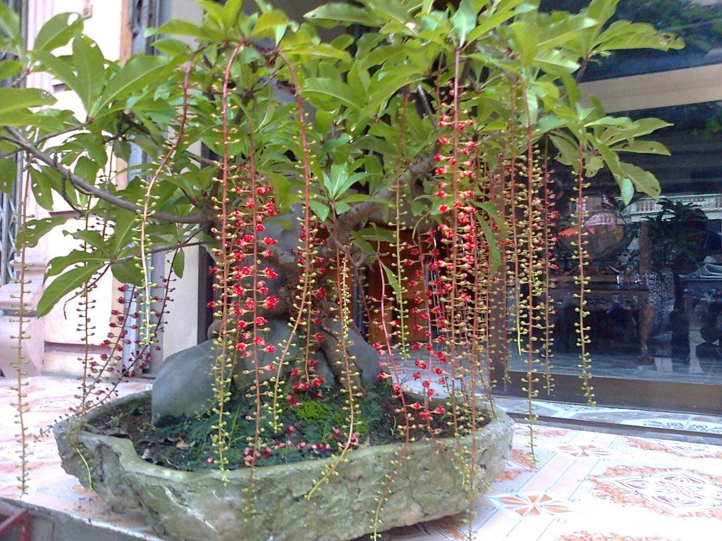
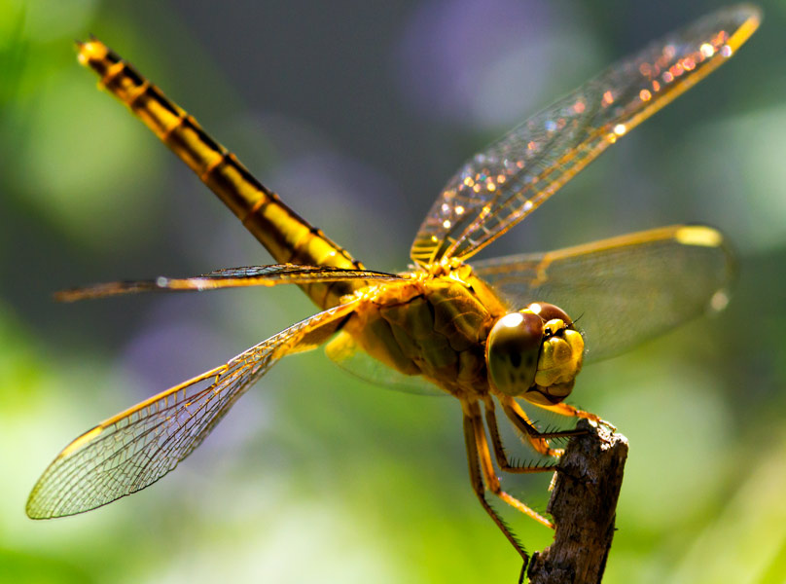

Slide 10
III. Luyện tập:
1. Tìm chủ ngữ của các câu kể Ai thế nào? trong đoạn văn dưới đây.
Ôi chao! Chú chuồn chuồn nước mới đẹp làm sao! Màu vàng trên lưng chú lấp lánh. Bốn cái cánh mỏng như giấy bóng. Cái đầu tròn và hai con mắt long lanh như thuỷ tinh. Thân chú nhỏ và thon vàng như màu vàng của nắng mùa thu. Chú đậu trên một cành lộc vừng ngả dài trên mặt hồ. Bốn cánh khẽ rung rung như còn đang phân vân.
Nguyễn Thế Hội
Ôi chao! Chú chuồn chuồn nước mới đẹp làm sao! Màu vàng trên lưng chú lấp lánh. Bốn cái cánh mỏng như giấy bóng. Cái đầu tròn và hai con mắt long lanh như thuỷ tinh. Thân chú nhỏ và thon vàng như màu vàng của nắng mùa thu. Chú đậu trên một cành lộc vừng ngả dài trên mặt hồ. Bốn cánh khẽ rung rung như còn đang phân vân.
Nguyễn Thế Hội

Slide 11
1. Tìm chủ ngữ trong các câu kể Ai thế nào?
Màu vàng trên lưng chú / lấp lánh.
Bốn cái cánh / mỏng như giấy bóng.
Cái đầu / tròn và hai con mắt / long lanh như thuỷ tinh.
Thân chú/nhỏ và thon vàng như màu vàng của nắng mùa thu.
Bốn cánh / khẽ rung rung như còn đang phân vân.
Màu vàng trên lưng chú lấp lánh.
Bốn cái cánh mỏng như giấy bóng.
Cái đầu tròn và hai con mắt long lanh như thuỷ tinh.
Thân chú nhỏ và thon vàng như màu vàng của nắng mùa thu.
Bốn cánh khẽ rung rung như còn đang phân vân.

Slide 12
2. Viết một đoạn văn khoảng 5 câu về một loại trái cây mà em thích, trong đoạn văn có dùng một số câu kể Ai thế nào?

Slide 13
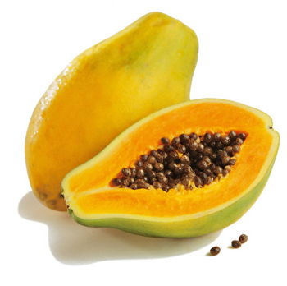
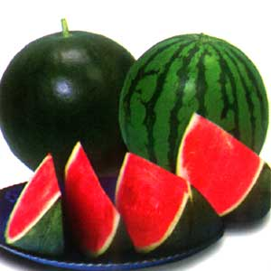
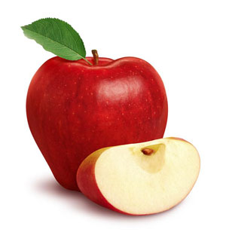
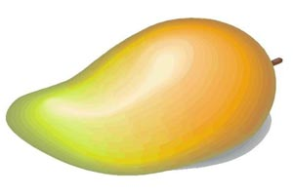

Slide 14
2. Viết một đoạn văn khoảng 5 câu về một loại trái cây mà em thích, trong đoạn văn có dùng một số câu kể Ai thế nào?
Gợi ý
Mở đoạn: Giới thiệu về loại trái cây mà em thích.
Thân đoạn: Sử dụng câu kể Ai thế nào? để tả về từng bộ phận, đặc
điểm của quả
- Hình dáng thế nào?( tròn, thon, dài,...)
- Màu sắc của vỏ thế nào?( đỏ, vàng, cam,...)
- Ruột của quả thế nào?( mọng nước, đỏ tươi, giòn...)
- Mùi của trái thế nào?( thơm nồng, thơm ngát, thơm nức,...)
- Ăn trái đó ta cảm giác thế nào?( vị chua, ngọt lịm, cay cay, thanh,..)
g. Hạt quả (to hay bé, màu sắc, hình dạng, kích thước,....)
Kết đoạn: Nêu lợi ích, cảm nghĩ,...

Slide 15
Vải thiều là một loại trái cây ngon. Quả vải sấy từng chùm. Khi chín, vỏ có màu vàng pha đỏ. Vỏ quả vải xù xì. Cơm vải trong và dày. Cái hột vải thiều bé như hạt đậu phộng. Vải thiều có vị ngọt sắc như có pha mật ong. Ai đã ăn một lần sẽ nhớ mãi mùi vị của loại quả ngon này.

Slide 16
Tiêu chí
Nội dung: tả đúng về một loại quả mà em thích trong đó có sử dụng câu kể Ai thế nào?
Bố cục: đủ 3 phần Mở đoạn- Thân đoạn- Kết đoạn
Hình thức: viết câu đủ thành phần, chữ viết rõ ràng sạch đẹp, khuyến khích sử sụng biện pháp nghệ thuật cho sinh động.

Slide 17
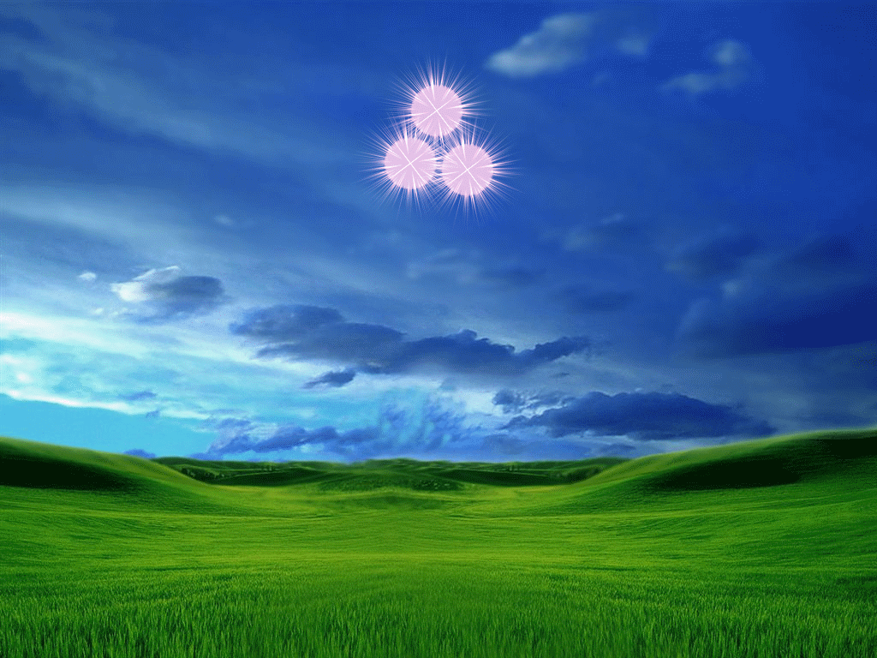


Giờ học kết thúc!

